Slide 1
영상 신호 처리 중간 대체 레포트
전자융합공학과 2021742065 윤동환

Slide 2
목차
1. HDR (High Dynamic Range)
1-1. 개요 Basic Concept
1-2. 코드분석 Algorithm Implementation and Analysis
1-3 결과 Results
2. 히스토그램 평활화 (Histogram Equalization)
2-1. 개요 Basic Concept
2-2. 코드분석 Algorithm Implementation and Analysis
2-3 결과 Results
3. CLAHE (Contrast Limited Adaptive Histogram Equalization)
3-1. 개요 Basic Concept
3-2. 코드분석 Algorithm Implementation and Analysis
3-3. 결과 Results
4. 종합 Comparative Analysis and Discussion
4-1. 기법별 비교 테이블 (Performance Comparison Table)
5. 추가 고찰 및 구현 (Additional Discussion & Implementation
5-1. 다중 노출 기반 HDR
5-2. Color Histogram Equalization
5-3. Color CLAHE
6. 결론 (Conclusion)

Slide 3
1. HDR (High Dynamic Range)

Slide 4
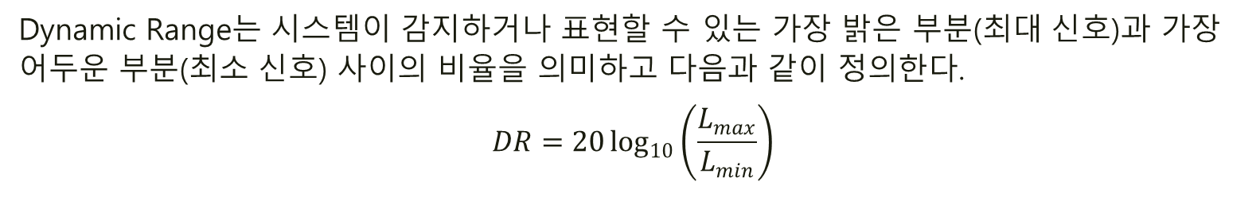
1-1. 개요
Dynamic Range는 시스템이 감지하거나 표현할 수 있는 가장 밝은 부분(최대 신호)과 가장 어두운 부분(최소 신호) 사이의 비율을 의미하고 다음과 같이 정의한다.
$$DR=20\log_{10}\left(\frac{L_{max}}{L_{min}}\right)$$
인간의 눈은 약 20~24 stops 수준의 매우 넓은 Dynamic Range를 가지고 있지만,
일반적인 카메라는 약 10~12 stops의 Dynamic Range를 가진다.
따라서 일반적인 카메라 센서는 한 번의 촬영으로 아주 밝은 영역과
아주 어두운 영역의 디테일을 동시에 담아내는 데 한계가 있다.
HDR 기술은 서로 다른 노출 시간으로 촬영된 여러 장의 이미지를 합성하여,
이미지 내의 가장 밝은 곳부터 가장 어두운 곳까지의 디테일을 모두 살려내는 영상 처리 기법이다.

Slide 5
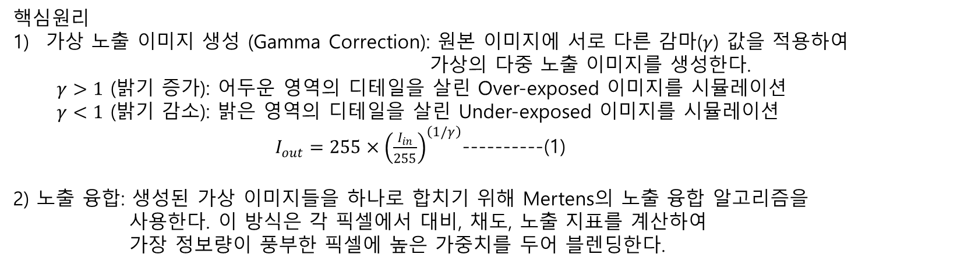
전통적인 HDR 방식은 노출이 다른 여러 장의 사진을 합성하여 디테일을 살리지만,
정적인 피사체가 아닐 경우, 동일 구도 확보의 어려움과 물체의 잔상을 제거해야 한다.
또한, 손떨림으로 인해 3장의 사진의 정렬이 어긋난 경우, 이를 픽셀마다의 비교를 통해 정렬해야 하는 등의
연산자원 소모가 크게 발생한다.
이러한 단점들을 보완하기 위해, 이 프로젝트에서는 동일한 사진 한장만을 사용하는 Pseudo-HDR 기법을 사용하였다.
Pseudo-HDR는 한 장의 사진을 감마 보정을 통해 가상으로 다중 노출 이미지를 생성하고,
이를 블렌딩하여 밝은 곳과 어두운 곳의 디테일을 극대화하는 방식이다.
이 기법은 연산 효율성과 실시간성이 매우 뛰어나, 복잡한 계산 없이도 정교한 디테일 확보가 필수적인
드론이나 자율주행 자동차의 비전 시스템에 최적화된 기술로 활용되고 있다
핵심원리
가상 노출 이미지 생성 (Gamma Correction): 원본 이미지에 서로 다른 감마($γ$) 값을 적용하여
가상의 다중 노출 이미지를 생성한다.
$γ>1$ (밝기 증가): 어두운 영역의 디테일을 살린 Over-exposed 이미지를 시뮬레이션
$γ<1$ (밝기 감소): 밝은 영역의 디테일을 살린 Under-exposed 이미지를 시뮬레이션
$I_{out}=255×{\left(\frac{I_{in}}{255}\right)}^{\left(1/γ\right)}$----------(1)
2) 노출 융합: 생성된 가상 이미지들을 하나로 합치기 위해 Mertens의 노출 융합 알고리즘을
사용한다. 이 방식은 각 픽셀에서 대비, 채도, 노출 지표를 계산하여
가장 정보량이 풍부한 픽셀에 높은 가중치를 두어 블렌딩한다.

Slide 6
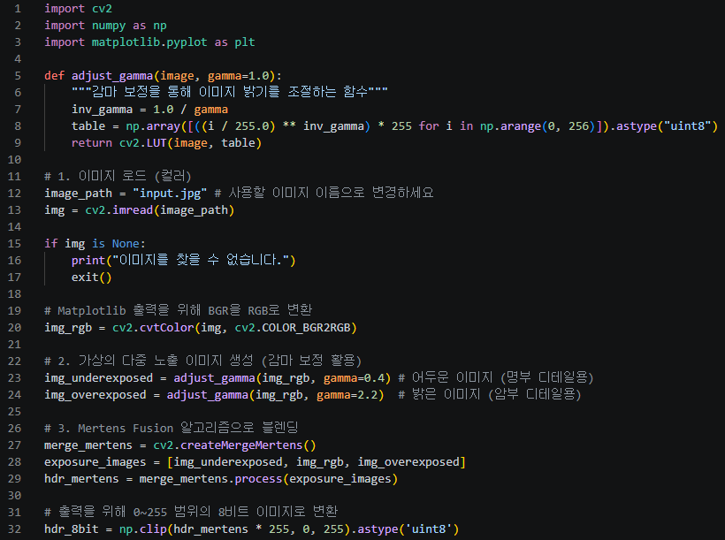
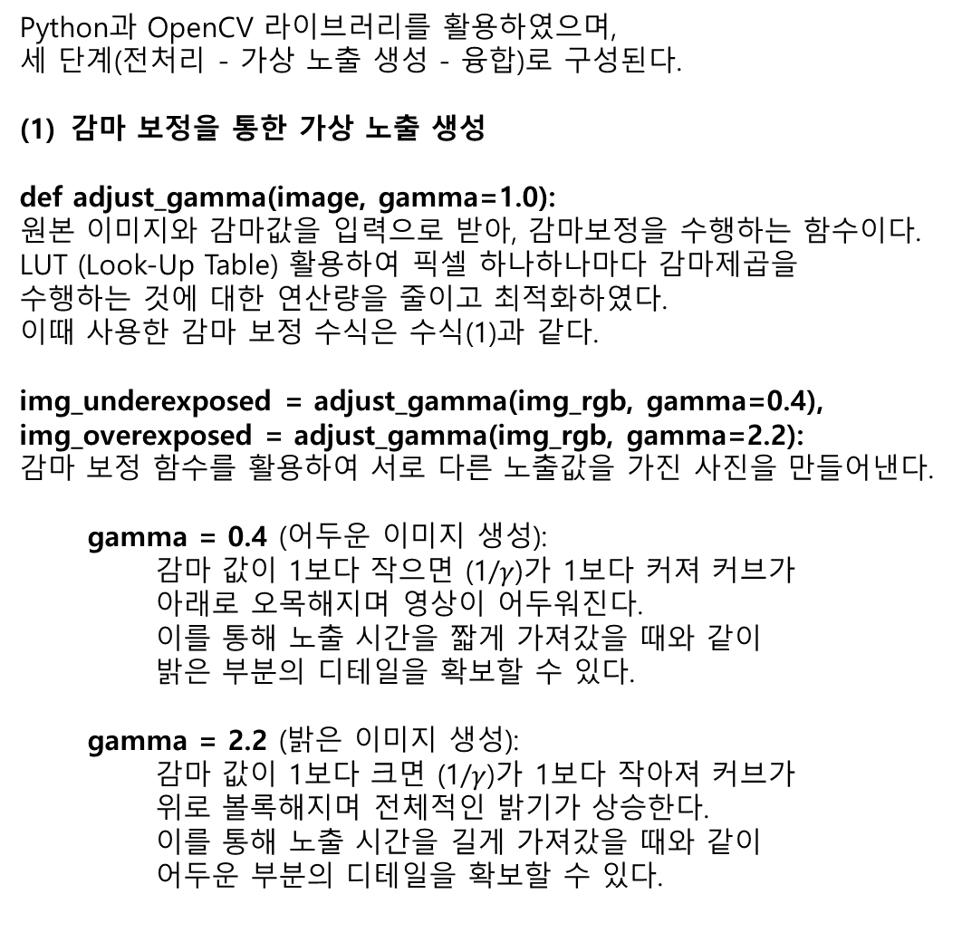
1-2. 코드분석
Python과 OpenCV 라이브러리를 활용하였으며,
세 단계(전처리 - 가상 노출 생성 - 융합)로 구성된다.
감마 보정을 통한 가상 노출 생성
def adjust_gamma(image, gamma=1.0):
원본 이미지와 감마값을 입력으로 받아, 감마보정을 수행하는 함수이다.
LUT (Look-Up Table) 활용하여 픽셀 하나하나마다 감마제곱을
수행하는 것에 대한 연산량을 줄이고 최적화하였다.
이때 사용한 감마 보정 수식은 수식(1)과 같다.
img_underexposed = adjust_gamma(img_rgb, gamma=0.4),
img_overexposed = adjust_gamma(img_rgb, gamma=2.2):
감마 보정 함수를 활용하여 서로 다른 노출값을 가진 사진을 만들어낸다.
gamma = 0.4 (어두운 이미지 생성):
감마 값이 1보다 작으면 (1/$γ$)가 1보다 커져 커브가
아래로 오목해지며 영상이 어두워진다.
이를 통해 노출 시간을 짧게 가져갔을 때와 같이
밝은 부분의 디테일을 확보할 수 있다.
gamma = 2.2 (밝은 이미지 생성):
감마 값이 1보다 크면 (1/$γ$)가 1보다 작아져 커브가
위로 볼록해지며 전체적인 밝기가 상승한다.
이를 통해 노출 시간을 길게 가져갔을 때와 같이
어두운 부분의 디테일을 확보할 수 있다.

Slide 7
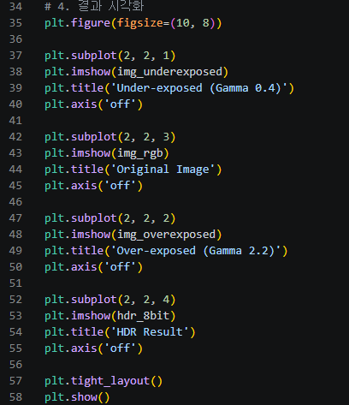
1-2. 코드분석
(2) Mertens Fusion 알고리즘 적용
merge_mertens = cv2.createMergeMertens()
exposure_images = [img_underexposed, img_rgb, img_overexposed]:
세 장의 사진을 하나의 리스트로 묶어서 블렌딩 함수에 들어갈
입력 데이터셋을 구성한다.
hdr_mertens = merge_mertens.process(exposure_images):
cv2 라이브러리 내부의 블렌딩 함수로 입력된 3장의 영상에서
대비, 채도, 노출을 고려하여 픽셀별 가중치 지도를 생성한다.
이후 해당 가중치를 바탕으로 블렌딩한다.
hdr_8bit = np.clip(hdr_mertens * 255, 0, 255).astype('uint8’):
process() 함수의 결과물은 0.0~1.0 사이의 Floating Point 데이터이다.
따라서 np.clip과 astype('uint8') 과정을 통해
다시 시각화 가능한 8비트 이미지로 변환해 주었다.
(3) 시각화
plt.figure(figsize=(10, 8)) ~ plt.show():
matplotlib 라이브러리를 이용하여 시각화한다.

Slide 8
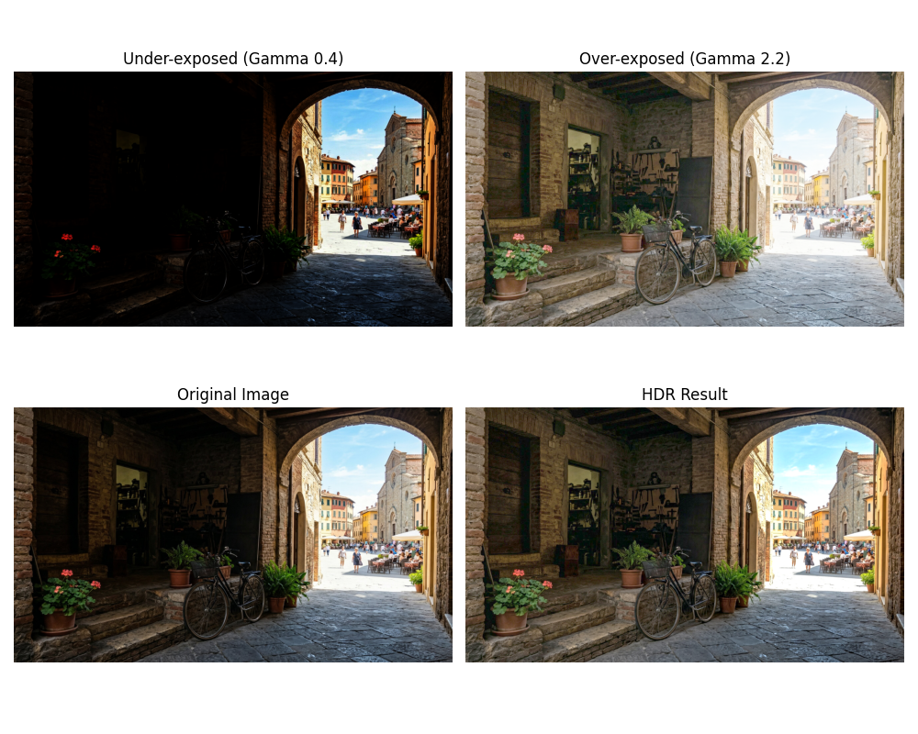
1-3. 결과

Slide 9
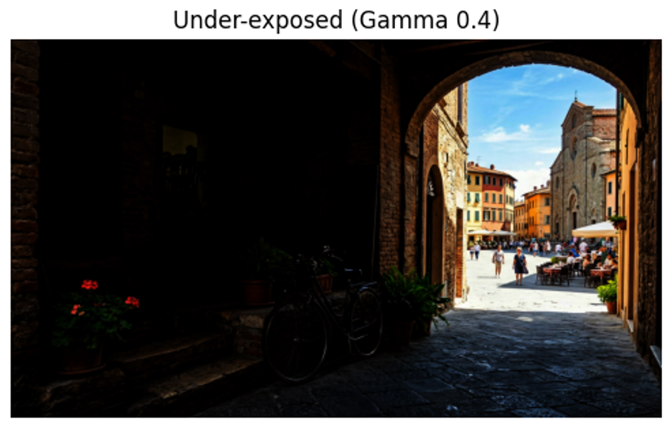
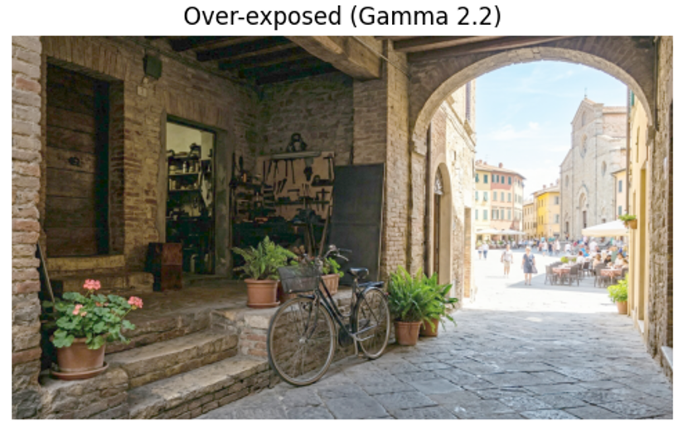
1-3. 결과
가상 노출 이미지 분석
Under-exposed (Gamma 0.4):
감마 보정을 통해 전체적인 밝기를 낮춘 결과,
아치 너머 밝은 실외 거리의 하늘과 건물 벽면의 색감이
포화되지 않고 뚜렷하게 보존되었다.
반면, 실내의 어두운 부분은 정보가 거의 사라진 것을
볼 수 있다.
Over-exposed (Gamma 2.2):
밝기를 강제로 높여 원본 이미지에서
어둡게 뭉쳐 있던 좌측 벽면의 벽돌 질감과
자전거의 형태가 명확하게 드러났다.
하지만 외부 전경은 과다 노출로 인해
디테일이 하얗게 날아갔다.

Slide 10
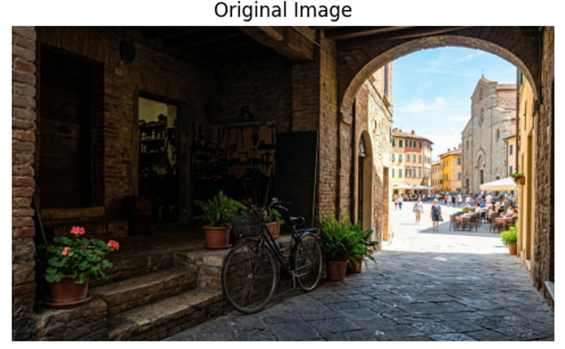
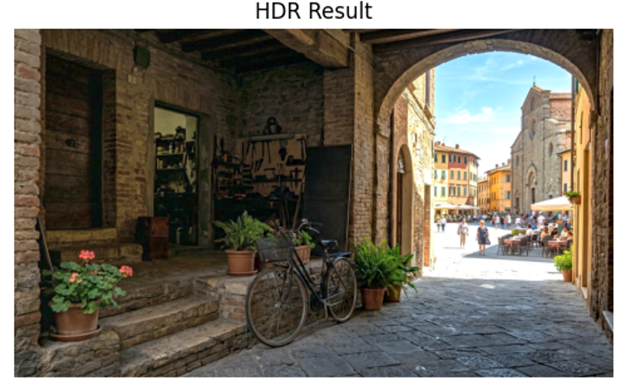
1-3. 결과
(2) HDR 이미지 결과 분석
어두운 부분 디테일 복원:
원본과 비교했을 때, 좌측 하단의 화분과 자전거가 놓인
어두운 영역의 가시성이 크게 향상되었다.
이는 Over-exposed 이미지의 정보를
효과적으로 가져온 결과이다.
밝은 부분 보존:
실내 디테일을 살리면서도, 아치 밖의 밝은 풍경이
화이트아웃 되지 않고 자연스럽게 유지되었다.
이는 Under-exposed 이미지에서 추출한
밝은 부분의 대비 정보를 융합했기 때문이다.
Mertens Fusion 알고리즘이 픽셀별로 가장 잘 노출된 정보를
선택적으로 결합함으로써, 단일 영상임에도 불구하고
넓은 Dynamic Range를 한 장의 사진에 성공적으로 구현하였다.

Slide 11
2. 히스토그램 평활화 (Histogram Equalization)

Slide 12
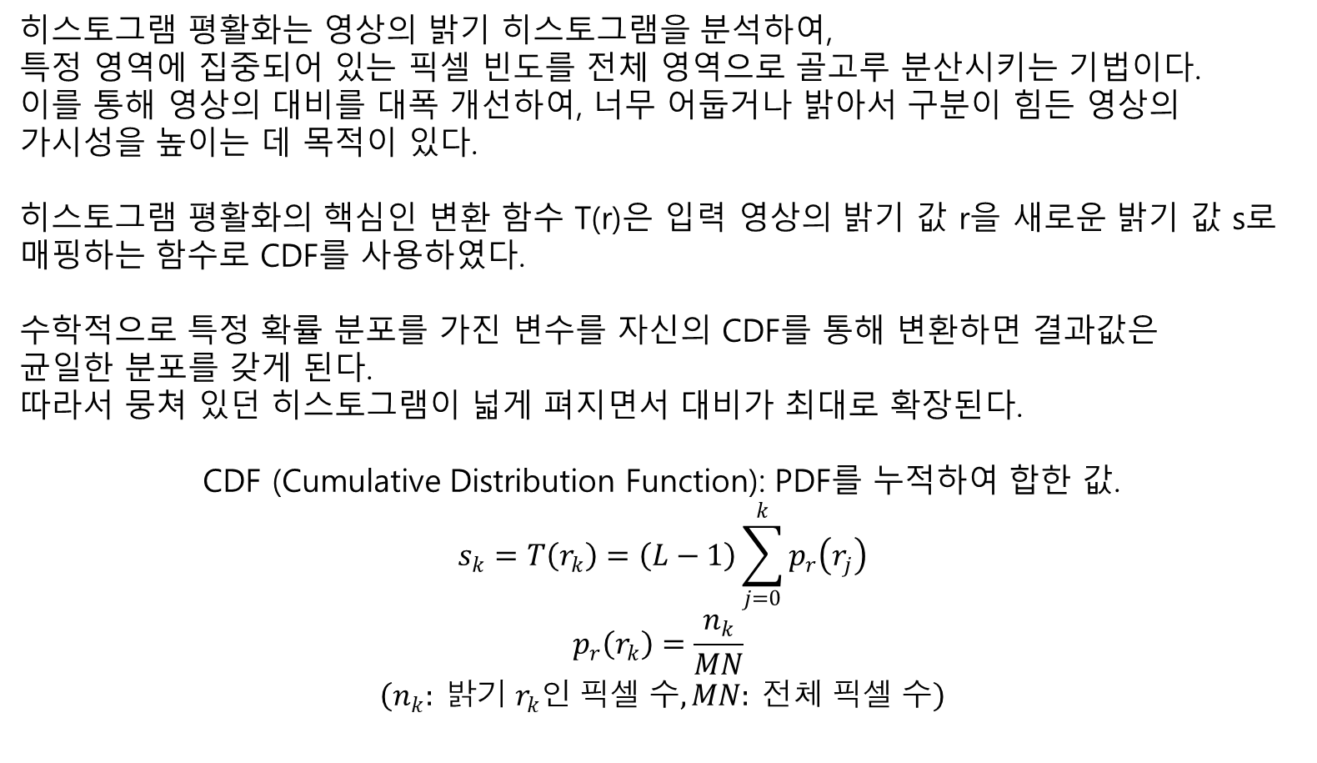
2-1. 개요
히스토그램 평활화는 영상의 밝기 히스토그램을 분석하여,
특정 영역에 집중되어 있는 픽셀 빈도를 전체 영역으로 골고루 분산시키는 기법이다.
이를 통해 영상의 대비를 대폭 개선하여, 너무 어둡거나 밝아서 구분이 힘든 영상의
가시성을 높이는 데 목적이 있다.
히스토그램 평활화의 핵심인 변환 함수 T(r)은 입력 영상의 밝기 값 r을 새로운 밝기 값 s로
매핑하는 함수로 CDF를 사용하였다.
수학적으로 특정 확률 분포를 가진 변수를 자신의 CDF를 통해 변환하면 결과값은
균일한 분포를 갖게 된다.
따라서 뭉쳐 있던 히스토그램이 넓게 펴지면서 대비가 최대로 확장된다.
CDF (Cumulative Distribution Function): PDF를 누적하여 합한 값.
$$s_{k}=T\left(r_{k}\right)=\left(L−1\right)\sum_{j=0}^{k}{p_{r}\left(r_{j}\right)}$$
$$p_{r}\left(r_{k}\right)=\frac{n_{k}}{MN}$$
$$\left(n_{k}: 밝기 r_{k}인 픽셀 수, MN: 전체 픽셀 수\right)$$

Slide 13
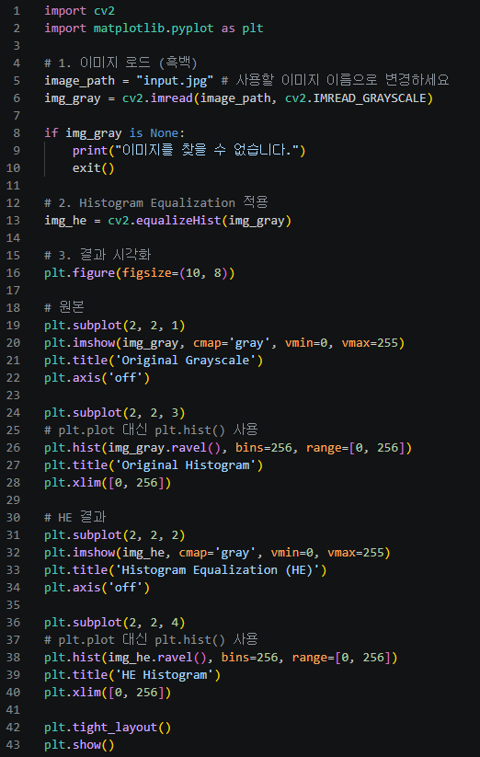
2-2. 코드분석
입력 데이터 전처리
img_gray = cv2.imread(image_path, cv2.IMREAD_GRAYSCALE): cv2.equalizeHist() 함수는 8비트 단일 채널 이미지만을 입력으로 받는다.
따라서 컬러 영상을 직접 넣지 않고 cv2.IMREAD_GRAYSCALE을 통해
그레이스케일 이미지로 변환하였다.
(2) 핵심 알고리즘
img_he = cv2.equalizeHist(img_gray):
cv2 라이브러리에서 호출할 수 있는 히스토그램 평활화 함수이다.
함수를 실행하면 내부에서는 다음과 같은 일을 수행한다.
1) 입력 영상의 히스토그램을 계산하고 PDF를 생성한다.
2) 히스토그램(PDF)을 누적하여 누적 분포 함수(CDF)를 생성한다.
3) CDF 값을 0~255 범위로 정규화하여 픽셀 값을 다시 매핑한다.
결과적으로 입력 영상에서 빈도수가 높았던 밝기 영역은 넓게 펼쳐지고,
빈도수가 낮았던 영역은 압축되어 전체 이미지의 대비가 커지게 된다.
(3) 데이터 시각화 및 분석 도구
img.ravel(): 2차원 행렬 형태인 이미지 데이터를 1차원 배열로 펼쳐주는
역할을 한다. 히스토그램은 픽셀의 위치 정보 없이 단순히 값의 빈도수만
측정하므로, plt.hist() 함수에 전달하기 위해 1차원 데이터로 변환을 위해
사용하였다.
bins=256: 0부터 255까지의 모든 밝기 단계를 세밀하게 관찰하기 위해
256개의 구간으로 나누어 시각화하였다.

Slide 14
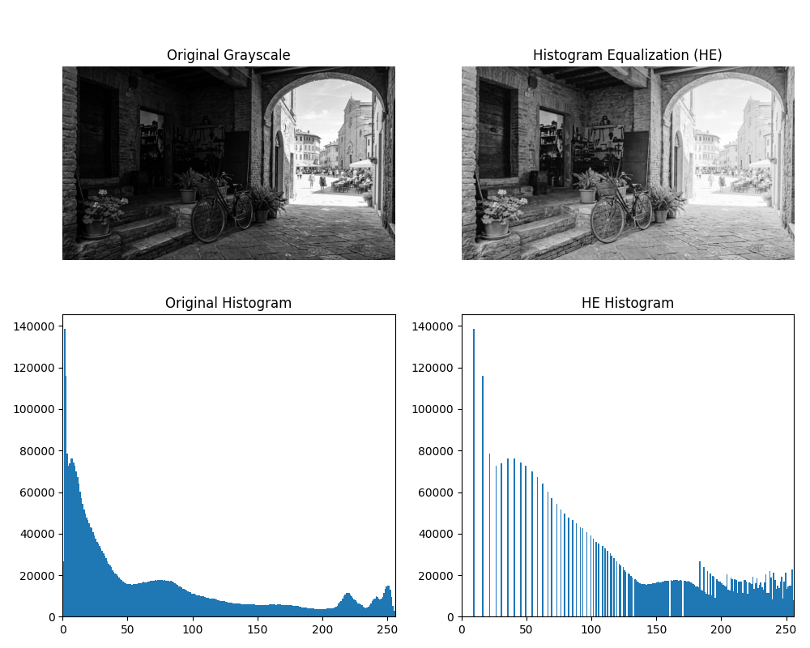
2-3. 결과

Slide 15
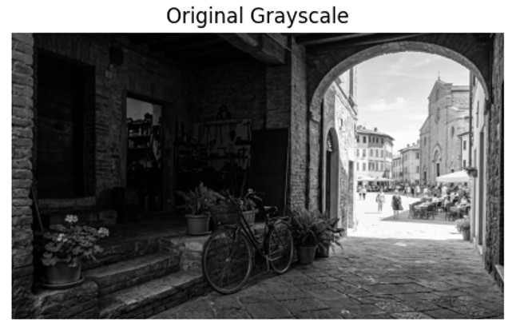
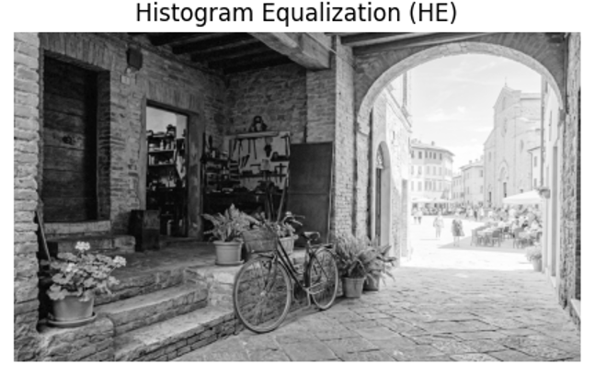
2-3. 결과
이미지 결과 분석
원본의 그레이스케일 이미지에서는 어두워서 식별이
어려웠던 좌측 벽면의 질감과 자전거의 디테일이
히스토그램 평활화 결과 이미지에서는 매우
선명하게 나타났다.
이는 좁게 뭉쳐있던 어두운 부분의 픽셀값들을 넓게 펼쳐줌으로써 시각적 정보량을 늘렸기 때문이다.
하지만 히스토그램 평활화의 특성인 전역 연산의 특성상 부작용도 관찰된다.
아치 너머의 밝은 실외 거리 영역을 보면, 이미 충분히
밝았던 부분까지 강제로 더 밝게 변하면서 디테일이
오히려 손실되는 Highlight Clipping 현상이 발생했다.
또한, 어두운 영역의 대비를 강제로 높이는 과정에서
어두운 부분에 포함되어 있던 미세한 노이즈들이
증폭되어 시각적으로 두드러지는 경향을 보였다.

Slide 16
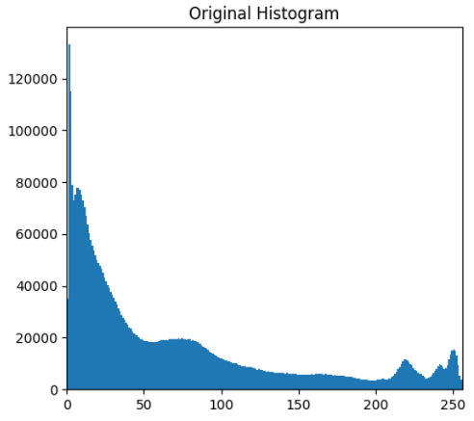
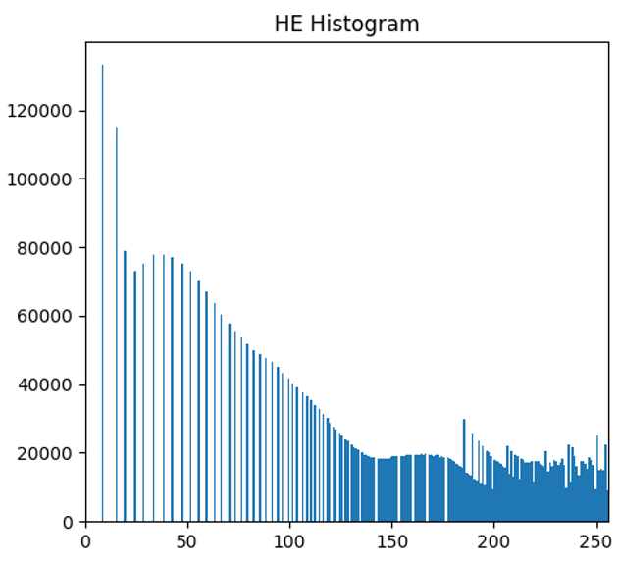
2-3. 결과
(2) 히스토그램 분석
원본 히스토그램:
히스토그램이 주로 0~100 사이의 낮은 밝기 값에
밀집되어 있음을 확인할 수 있다.
이는 이미지의 전체적인 톤이 어둡고,
밝기 분포가 좁아 대비가 낮음을 의미한다.
평활화 이후 히스토그램:
특정 영역에 집중되어 있던 히스토그램 빈도가 0부터 255까지
전 영역에 걸쳐 균일하게 분포되도록 재배치되었다.
픽셀 값 사이의 간격이 넓어지면서 수치상의 대비가 최대화되었다.
(3) 결론
히스토그램 평활화는 별도의 파라미터 설정 없이도
영상의 대비를 획기적으로 개선할 수 있음을 확인하였다.
그러나 영상 내에 밝기 차이가 극심한 경우, 밝은 영역의
과도한 노출과 어두운 부분의 노이즈 증폭이라는
한계가 명확히 드러났다.
이러한 문제를 해결하기 위해 국부적인 대비 개선 방식인
CLAHE의 필요성을 시사한다.

Slide 17
3. CLAHE (Contrast Limited Adaptive Histogram Equalization)

Slide 18
3-1. 개요
(2-3)에서 확인한 바와 같이,
히스토그램 평활화는 이미지 전체의 통계 정보를 활용하기 때문에,
국부적으로 밝기 차이가 심한 이미지에서는 밝은 곳이 너무 밝아지거나
노이즈가 증폭되는 문제가 발생한다.
CLAHE는 이를 해결하기 위해
영상을 작은 격자 단위로 나누어 처리하는 적응형(Adaptive) 방식에,
대비가 과도하게 높아지는 것을 막는 대비 제한(Contrast Limited) 기술을
결합한 알고리즘이다.

Slide 19
3-1. 개요
핵심 알고리즘 원리
AHE (Adaptive Histogram Equalization):
이미지를 일정한 크기의 작은 블록인 타일로 나눠 평활화를 진행하는 방식이다.
각 타일 내부에서 독립적으로 히스토그램 평활화를 수행하므로,
영상 전체의 밝기에 영향을 받지 않고 국부적인 대비를 효과적으로 개선할 수 있다.
Contrast Limiting:
특정 타일 안에 비슷한 밝기 값을 가진 픽셀이 너무 많으면 히스토그램 빈도가 급격히 높아지고,
이를 평활화할 경우 노이즈가 심하게 증폭된다. CLAHE는 히스토그램의 높이에 Clip Limit을 설정하여, 이를 초과하는 부분은 깎아낸 뒤 전체 빈도에 골고루 재분배함으로써 노이즈 발생을 억제한다.
Bilinear Interpolation (쌍선형 보간):
각 타일을 독립적으로 처리하면 타일 간의 경계면이 불연속하게 보이는 격자 현상이 발생할 수 있다. CLAHE는 인접한 타일 간의 결과를 이차원 보간법으로 매끄럽게 연결하여
자연스러운 결과 영상을 생성한다.
(2) 주요 파라미터
Clip Limit: 대비를 제한하는 임계값. 값이 높을수록 대비가 강해지지만 노이즈가 증가할 수 있다.
Tile Grid Size: 이미지를 나눌 격자의 크기(예: 8x8). 격자가 작을수록 더 세밀한 국부 대비 개선이
가능하지만 연산량이 늘어난다.

Slide 20
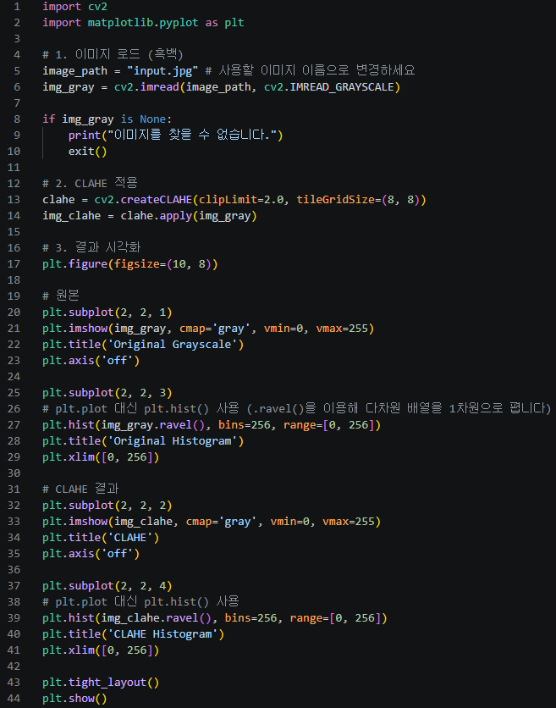
3-2. 코드분석
(1) CLAHE 객체 생성 및 파라미터 설정
img_gray = cv2.imread(image_path, cv2.IMREAD_GRAYSCALE):
히스토그램 평활화 코드에서와 같이 원본 이미지를
그레이스케일 이미지로 바꿔서 입력 이미지를 준비한다.
clahe = cv2.createCLAHE(clipLimit=2.0, tileGridSize=(8, 8)):
CLAHE에서는 cv2.equalizeHist()처럼 직접 함수를 호출하는 대신,
알고리즘에 필요한 하이퍼 파라미터를 세밀하게 제어하기 위해,
CLAHE 객체를 먼저 생성한 뒤 이를 이미지에 적용하는 방식을 사용한다.
clipLimit=2.0:
Contrast Limiting을 위한 임계값.
히스토그램의 특정 Bin이 전체의 2%를 초과할 경우 이를 깎아내어 다른 구간에 재분배한다.
이 값이 너무 높으면 노이즈가 증폭되고, 너무 낮으면 대비 개선
효과가 미비해진다.
tileGridSize=(8, 8):
이미지를 나눌 격자의 크기.
입력 영상을 가로 8개, 세로 8개, 총 64개의 타일로 분할하여
각각 평활화를 수행한다. 격자 수가 많을수록 국부적인 디테일은
살아나지만 연산량이 증가한다.

Slide 21
3-2. 코드분석
(2) 알고리즘 적용 (clahe.apply)
img_clahe = clahe.apply(img_gray):
생성된 clahe 객체의 apply() 메서드를 통해
입력 이미지(img_gray)에 알고리즘을 수행한다.
이 과정에서 각 타일별 히스토그램 계산, Clip Limit 적용, 평활화,
그리고 최종적으로 타일 간 경계를 매끄럽게 하는
Bilinear Interpolation이 내부적으로 진행된다.
(3) 시각화 및 데이터 처리
히스토그램 평활화의 시각화 코드와 동일하다.
plt.hist()와 ravel()을 사용하여 2D 이미지를 1D 데이터로 변환 후
히스토그램 분포를 확인한다.

Slide 22
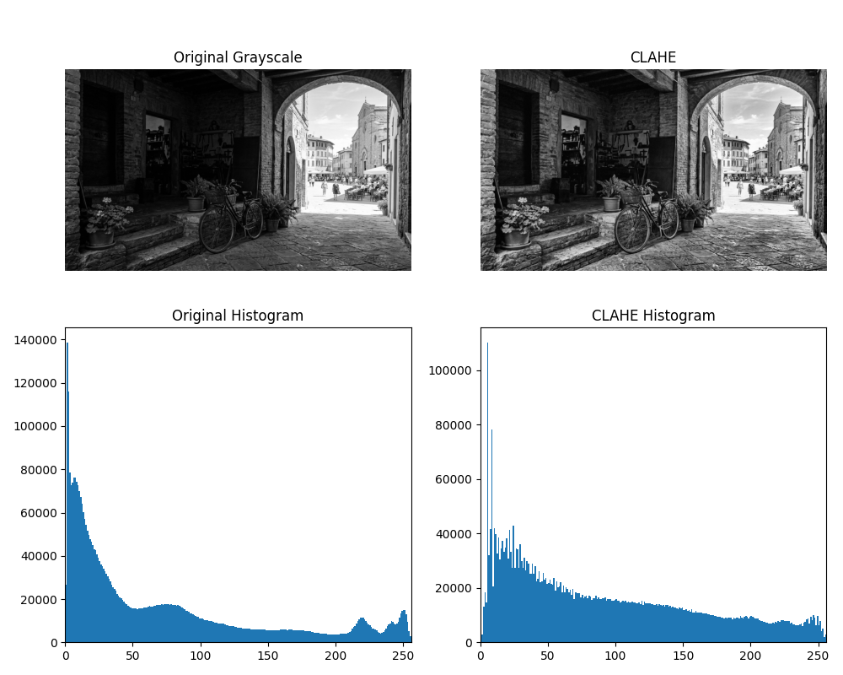
3-3. 결과

Slide 23
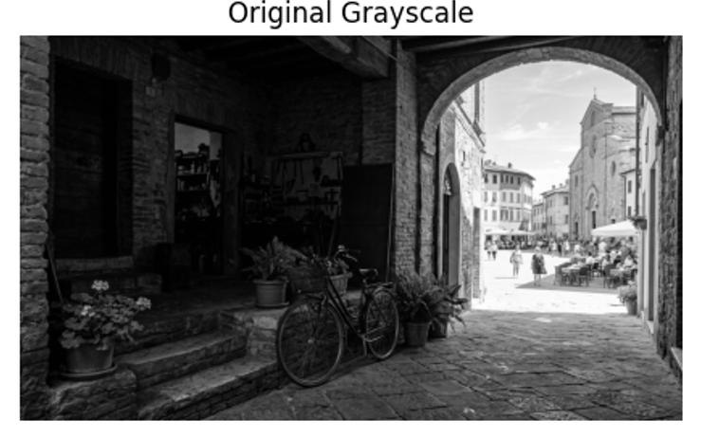
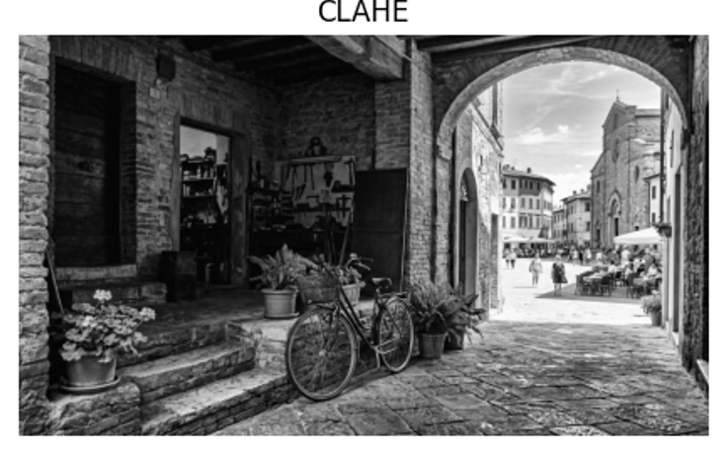
3-3. 결과
이미지 결과 분석
CLAHE의 Adaptive 방식을 통해 타일 단위로 나누어 처리하여
원본 영상에서 어두운 부분으로 치중되어 식별이 어려웠던
아치 내부의 자전거와 벽면 질감이 매우 선명하게 복원되었다.
특히, 히스토그램 평활화 결과에서는 아치 밖의 밝은 거리 풍경이 과다하게 노출되어 하얗게 변했던 반면,
CLAHE 결과에서는 실외의 디테일과 색감이 원본의 느낌을
유지하면서 자연스럽게 보존되었다.
또한, clipLimit=2.0 설정을 통해 대비가 과도하게 높아지는 것을 방지함으로써, 어두운 부분에서 발생할 수 있는 거친 노이즈 증폭 현상을 효과적으로 제어하였다.

Slide 24
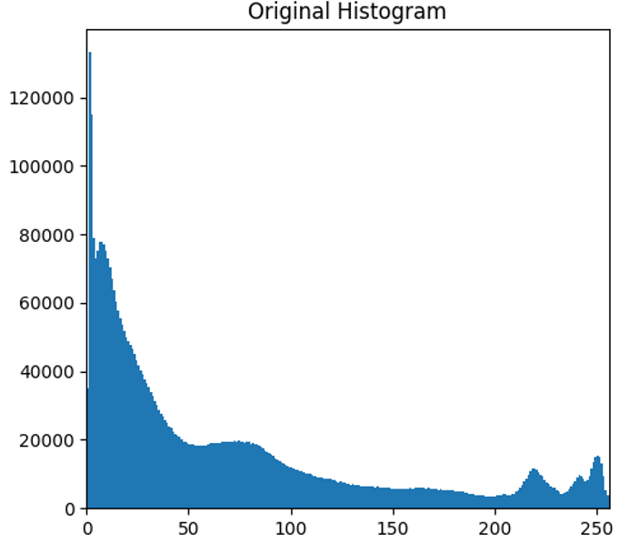
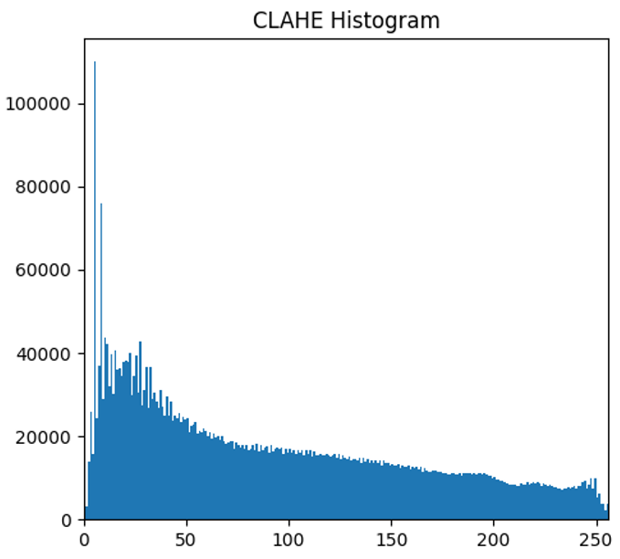
3-3. 결과
(2) 히스토그램 분석
CLAHE 히스토그램:
히스토그램 평활화의 히스토그램이 전 영역에 걸쳐
강제로 평평하게 펼쳐진 것과 달리,
CLAHE의 히스토그램은 원본의 분포 특성을 어느 정도
유지하면서도 전체적인 다이내믹 레인지가 확장된 형태를 띈다.
특정 밝기 값에 픽셀이 과도하게 쏠리지 않도록 재분배된 덕분에,
히스토그램이 끊어지거나 급격한 피크를 형성하지 않고
부드럽게 분포되어 이미지의 명암 차이가 자연스럽게 표현되었다.
(3) 결론
CLAHE는 이미지 전체의 밝기 균형을 깨뜨리지 않으면서도,
필요한 부분의 디테일을 정교하게 살려낼 수 있는 효율적인 기법임을
확인하였다.
특히 tileGridSize와 clipLimit 파라미터 조절을 통해
사용자 의도에 맞는 최적의 영상 개선이 가능하다는 점이
큰 장점이다.

Slide 25
4. 종합 Comparative Analysis and Discussion

Slide 26
4-1. 기법별 비교 테이블
구분 | HDR (Pseudo-HDR) | Histogram Equalization | CLAHE
주요 목적 | Dynamic Range 확장 및 디테일 복원 | 전역적인 대비 극대화 | 국부적 대비 개선 및 노이즈 억제
공간적 특성 | 전역 + 국부 | 전역(Global) | 국부(Local)
연산 속도 | 상대적으로 느림 | 매우 빠름 | 보통
대비 개선 정도 | 자연스러운 개선 | 매우 높음 | 보통~높음 (파라미터 튜닝을 통해 조절 가능)
노이즈 증폭 | 매우 낮음 | 높음 (어두운 부분의 노이즈가 두드러짐) | 낮음 (Clip Limit으로 제어)
장점 | 실내외 밝기 차 극복, 자연스러움 | 구현이 간단하고 직관적 | 노이즈를 억제하며 디테일하게 대비를 개선할 수 있음
단점 | 연산 복잡도 높음, 단일 영상으로는 한계가 있음 (Pseudo-HDR 사용시 해결) | 밝은 영역이 날라가는 Highlight Clipping 현상, 노이즈 발생 | 해당 이미지의 적합한 파라미터 튜닝이 필요함
주요 적용 대상 | 실내외 노출 차가 큰 풍경, 드론과 자율주행 자동차의 이미지 센서 | 배경과 피사체가 구분되지 않는 저대비 영상 | 의료영상(X-ray), 안개 낀 CCTV 등 국부적 디테일이 중요한 영상

Slide 27
5. 추가 고찰 및 구현 (Additional Discussion & Implementation)

Slide 28
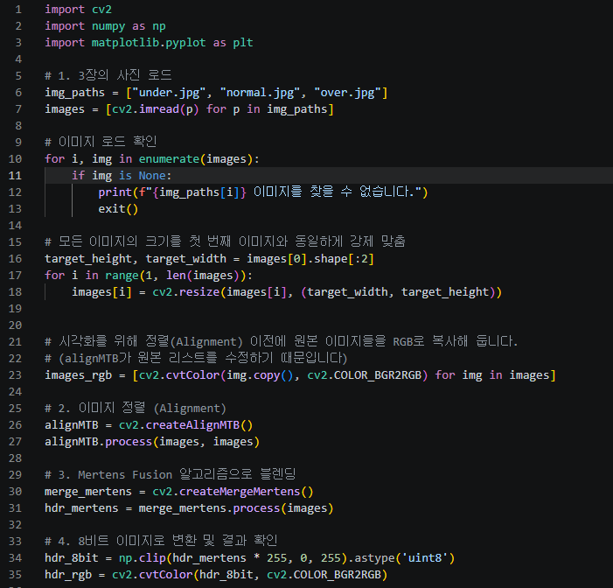
5-1.Original HDR
개요
가상의 노출을 만드는 Pseudo-HDR과 달리, 실제 노출 시간을 달리하여
촬영한 3장의 입력을 사용한다.
이는 각 사진이 가진 실제 조도 정보를 합치는 것이므로,
단일 사진에서 복구할 수 없는 고조도 및 저조도의 디테일까지
복원할 수 있다.
Alignment: 여러 장을 촬영할 때 발생하는 미세한
카메라 흔들림은 결과물의 고스트 현상을 유발한다.
이를 해결하기 위해 픽셀 단위의 정렬 알고리즘이 포함되어야 한다.
(2) 코드 분석
기존 Pseudo-HDR 코드에서 데이터 정밀도를
높이기 위해 추가된 핵심 로직은 아래와 같다.
cv2.resize() (강제 크기 맞춤): 다중 노출 합성의 전제 조건은
모든 입력 영상의 행렬 크기(M*N)가 동일해야 한다는 것이다.
로드된 이미지들 사이의 미세한 크기 차이로 인한 런타임 에러를 방지한다.
cv2.createAlignMTB(): 오리지널 HDR의 핵심이다.
MTB(Median Threshold Bitmap) 알고리즘을 사용하여 이미지들
사이의 shift를 계산하고 정렬한다.
이를 통해 손떨림 등으로 인해 발생하는 3장의 사진의 미세한 오차를
보정하여 합성이 겹쳐 보이는 현상을 막아준다.
process(images, images): 입력 이미지를 정렬하여
리스트 내부에 덮어씌운다. 이 과정을 거쳐야만 Mertens Fusion 시
픽셀의 위치가 정확히 일치하게 된다.
이후 시각화 코드는 Pseudo_HDR과 동일하다.

Slide 29
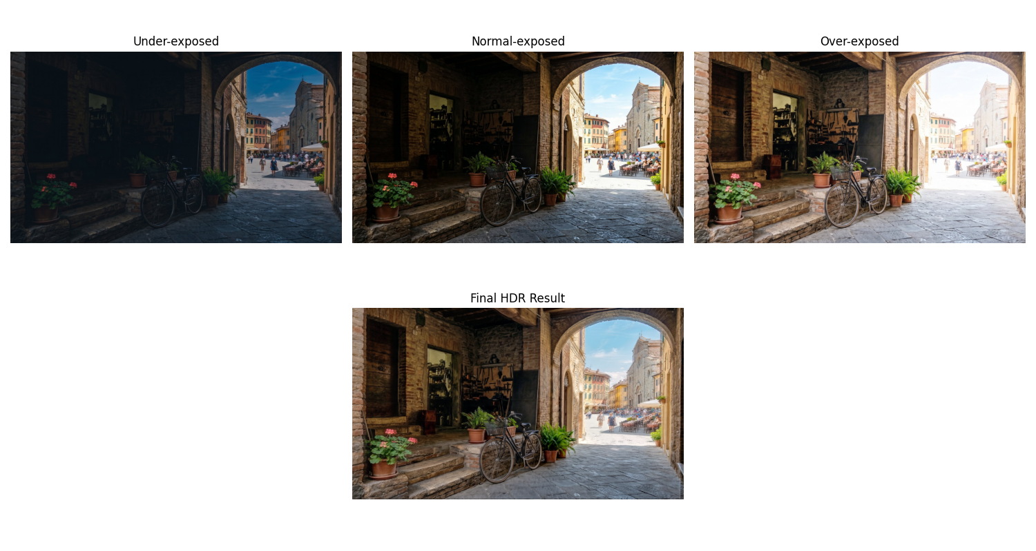
5-1. 결과

Slide 30
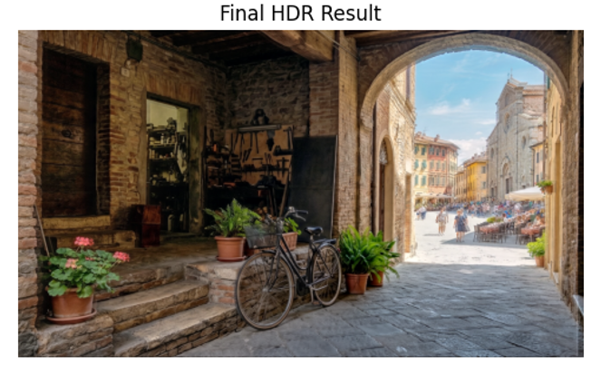
5-1. 결과
위의 사진은 Pseudo-HDR 결과이고 아래 사진은 다중 노출 기반의 Original HDR 결과이다.
디테일 및 선명도 비교
Pseudo-HDR:
한 장의 영상 데이터만을 사용하여 대비를 확장했기 때문에,
어두운 영역(아치 내부 벽면)의 질감을 살리는 과정에서
미세한 노이즈가 관찰되며 다소 평면적인 느낌을 준다.
또한 가상의 감마 보정 영상을 합성했기 때문에 인위적인 대비 강조가 느껴질 수 있다.
Original HDR:
물리적으로 노출 시간이 긴 Over-exposed 영상의 신호를
직접 활용하므로, 어두운 부분의 SNR이 훨씬 우수하다.
벽돌의 질감이나 바닥 타일의 모서리가 더 날카롭고
선명하게 표현되는 것을 확인할 수 있다.
실제 빛의 세기를 누적한 결과이므로 어두운 부분의 색감이
훨씬 풍부하고 자연스럽다.

Slide 31
5-1. 결과
(2) 한계점 분석: 고스트 현상
위쪽 영상은 단일 촬영이므로 움직이는 사람들의 형체가 선명하지만, Original HDR은 촬영 간 시차로 인해
광장의 사람들이 흐릿하게 번져 보이는 고스트 현상이 발생했다.
이는 다중 노출 합성 방식이 가진 고유한 한계점이다.
카메라 본체의 흔들림은 AlignMTB 알고리즘으로 보정할 수 있으나, 프레임 내에서 개별적으로 움직이는 피사체의 위치 차이는
Mertens 융합 과정에서 잔상으로 남게 됨을 확인하였다.
(3) 종합 평가
정적인 풍경의 디테일 복원과 색감의 표현면에서는
Original HDR이 압도적으로 우수하다.
반면, 움직이는 피사체가 포함된 동적인 환경에서는
Pseudo-HDR이 흐릿함 없는 결과물을 보장한다는 점에서
각각의 기법이 상보적인 장단점을 가짐을 실험을 통해 검증하였다.

Slide 32
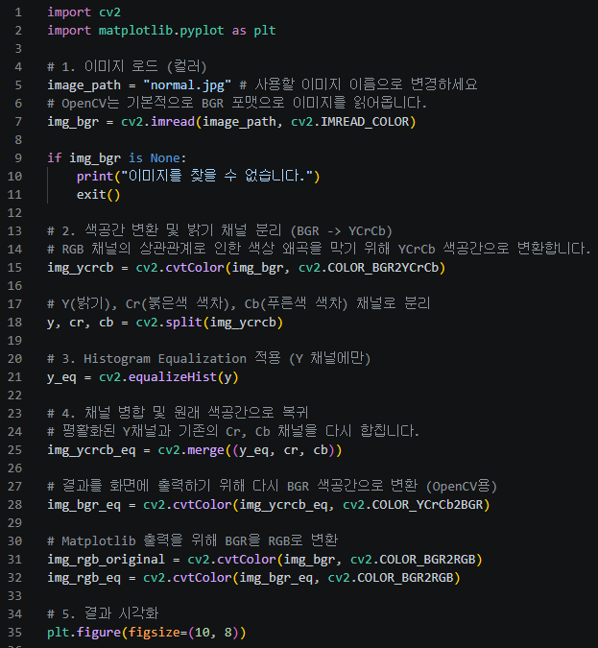
5-2. Color HE
개요
기존 RGB 색 공간에서 각 채널(R, G, B)에 개별적으로 히스토그램 평활화를 적용하면, 세 채널 사이의 색상 비율이 깨지게 된다.
따라서 결과 영상에서 원래 없던 색이 나타나는 색상 왜곡현상이 발생한다.
이를 해결하기 위해 YCrCb 색 공간을 이용한다.
YCrCb는 인간의 눈이 색상보다 밝기에 훨씬 민감하다는 특성을 이용해, 영상 데이터를 휘도(Y)와 색상정보(Cr, Cb)로 분리하여 표현하는 방식이다.
기존 RGB 색 공간을 YCrCb 색 공간으로 변환하여, 휘도 성분인 Y 채널에만 평활화를 수행하여 다시 합치는 것으로 컬러 공간에서의 히스토그램 평활화를 수행할 수 있다.
(2) 코드 분석
기존 흑백 HE 코드에서 색 공간 제어를 위해 추가된 코드이다.
img_ycrcb = cv2.cvtColor(img_bgr, cv2.COLOR_BGR2YCrCb)
y, cr, cb = cv2.split(img_ycrcb):
Cv2 라이브러리를 사용해서 색공간을 RGB에서 YCrCb로 변경하고 각각 분리한다.
y_eq = cv2.equalizeHist(y):
분리한 Y, Cr, Cb 색공간에서 Y 채널에만 히스토그램 평활화를 수행한다.
img_ycrcb_eq = cv2.merge((y_eq, cr, cb))
img_bgr_eq = cv2.cvtColor(img_ycrcb_eq, cv2.COLOR_YCrCb2BGR):
히스토그램 평활화를 진행한 Y채널과 Cr, Cb 채널을 합치고 다시 RGB 색공간으로 되돌려서 시각화한다.

Slide 33
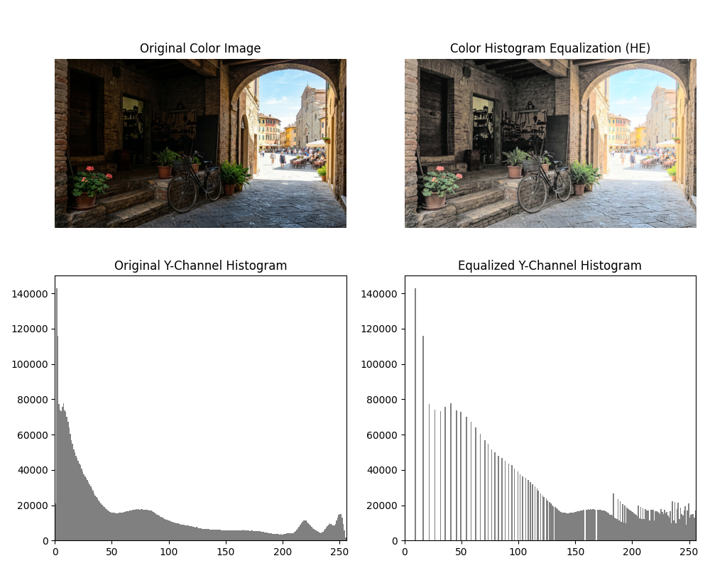
5-2. 결과

Slide 34

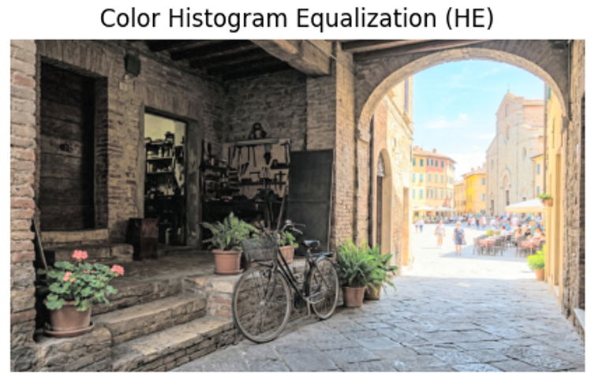
5-2. 결과
위의 사진은 흑백 히스토그램 평활화 결과이고 아래 사진은 컬러 히스토그램 평활화 결과이다.
시각적 품질 및 색상 보존 분석
흑백 히스토그램 평활화:
영상의 명암 구조를 파악하는 데는 탁월하지만, 화분의 꽃의 색, 건물의 색과 같은 색감 정보가 없다.
컬러 히스토그램 평활화:
Y채널의 평활화를 통해 흑백 히스토그램 평활화가 가진 디테일 복원 능력을 그대로 유지하면서도, Cr, Cb채널의 색상 정보를 보존하여 영상의 정보 밀도를 비약적으로 높였다. RGB 각 채널을 직접 처리하지 않고 휘도(Y) 성분만
평활화했기 때문에, 결과 이미지에서 하늘의 푸른색, 화분의 꽃 등
원본 고유의 색감이 변하지 않고 색상 무결성이 유지되었다.
(2) Y-채널 히스토그램 분석
히스토그램은 흑백 히스토그램 평활화의 결과와 거의 동일한 모습을 보인다.
주로 낮은 밝기 값(0~100 사이)에 밀집되어 어두웠던 히스토그램의
픽셀 빈도가 0부터 255까지 전체 영역으로 골고루 확산되었다.
히스토그램의 분포가 균일해짐에 따라 영상의 다이내믹 레인지가
넓어졌음을 수치적으로 확인할 수 있다.
(3) 한계점 고찰
전역 히스토그램 평활화의 특성상, 어두운 부분을 밝게 만드는 과정에서
이미 충분히 밝았던 배경이 과다 노출되어 Highlight Clipping 현상이
발생하였다. 또한 어두웠던 부분의 노이즈가 함께 증폭되는 현상이
여전히 존재한다.

Slide 35
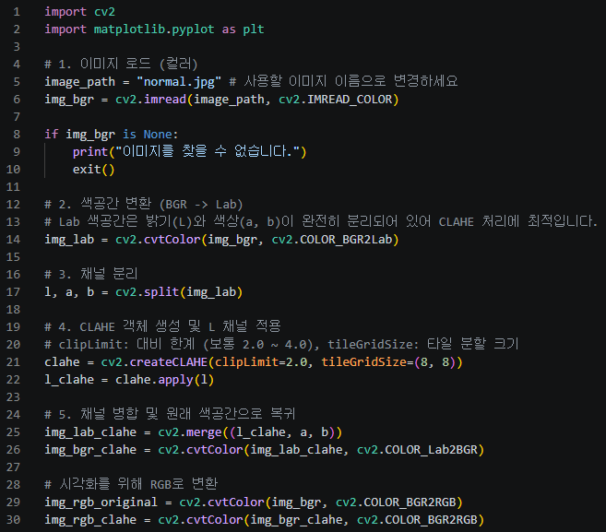
5-3. Color CLAHE
(1) 개요
5-2의 컬러 히스토그램 평활화에서는 연산의 효율성을 위해 YCrCb 색 공간을 사용하였다. 전역 평활화는 이미지 전체의
통계를 바탕으로 하기에 구조가 단순한 YCrCb로도 충분한
효과를 볼 수 있기 때문이다.
그러나 국부적 대비를 개선하는 CLAHE의 경우,
타일 단위로 독립적인 연산이 수행되므로 YCrCb 공간에서는
타일 간 밝기 변화의 불연속성이 두드러질 위험이 있다.
이를 해결하기 위해 컬러 CLAHE 구현에서는 Lab 색 공간을
적용하였다. Lab 색 공간은 인간의 시각 인지 방식을 모방한 수학적 모델로, 명도(L) 성분과 색상(a, b) 성분이 완전히 분리되어 설계되었다.
특히 L 채널이 갖는 지각적 균일성은 수치적 변화가 인간이
느끼는 실제 밝기 변화와 정비례함을 의미한다.
따라서 Lab 색 공간에서 CLAHE를 수행할 경우, 작은 타일들의 대비를 개별적으로 올리더라도 타일 간 이질감 없이 일관된
밝기 개선 결과물을 얻을 수 있다.

Slide 36
5-3. Color CLAHE
(2) 코드 분석
기존 흑백 CLAHE 코드에서 색 공간 제어를 위해 추가된 코드이다.
img_lab = cv2.cvtColor(img_bgr, cv2.COLOR_BGR2Lab)
l, a, b = cv2.split(img_lab):
Cv2 라이브러리를 사용해서 색공간을 RGB에서 Lab로 변경하고
각각 L채널, a채널, b채널로 분리한다.
clahe = cv2.createCLAHE(clipLimit=2.0, tileGridSize=(8, 8)):
기존 흑백 CLAHE 코드와 마찬가지로 CLAHE 객체를 미리 생성해주고 파라미터를 입력해준다.
l_clahe = clahe.apply(l)
분리한 L, a, b 색공간에서 L 채널에만 CLAHE를 수행한다.
img_lab_clahe = cv2.merge((l_clahe, a, b))
img_bgr_clahe = cv2.cvtColor(img_lab_clahe, cv2.COLOR_Lab2BGR):
히스토그램 평활화를 진행한 L채널과 a, b 채널을 합치고 다시 RGB 색공간으로 되돌려서 시각화한다.
이후 시각화 코드는 기존 흑백 CLAHE와 같다.

Slide 37
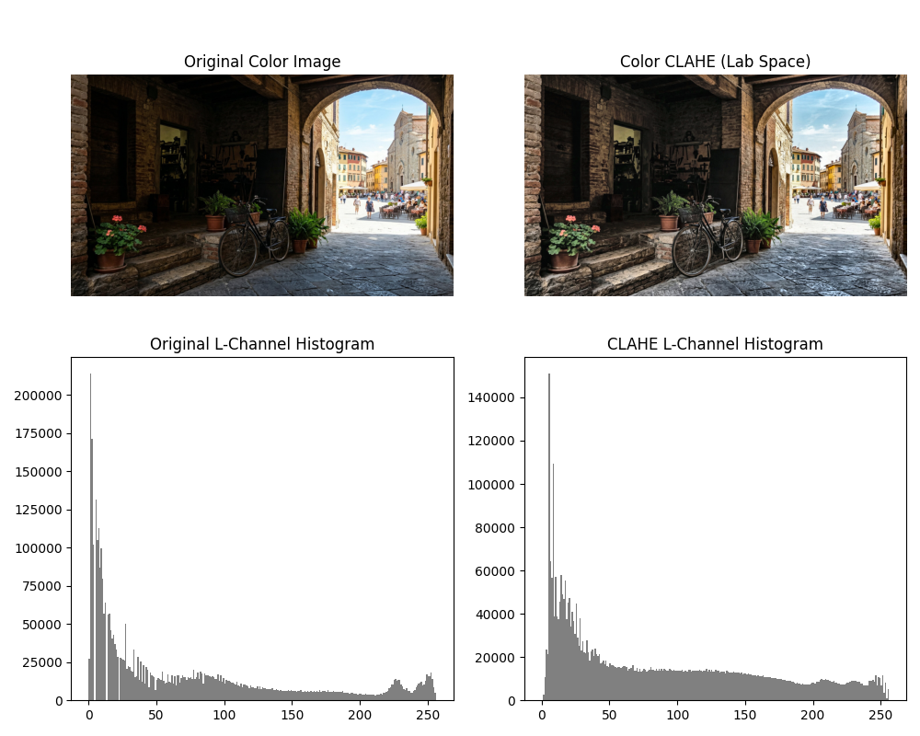
5-3. 결과

Slide 38
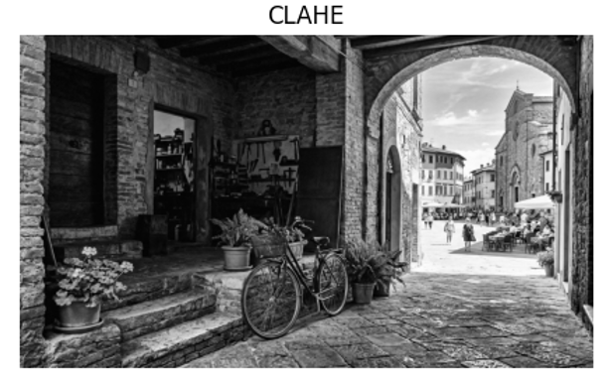
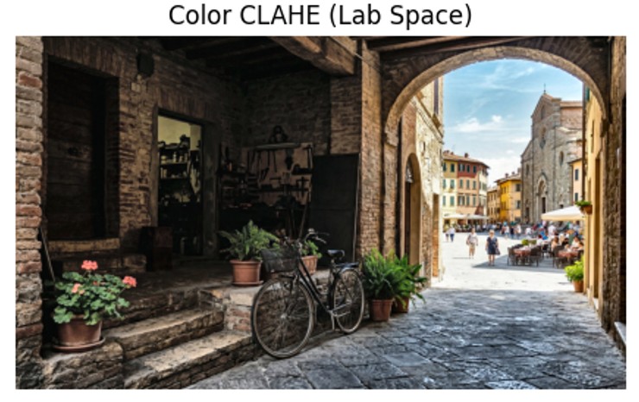
5-3. 결과
위의 사진은 흑백 CLAHE 결과이고 아래 사진은 컬러 CLAHE 결과이다.
시각적 품질 분석
흑백 CLAHE:
색상이 제거되어 명암 분포와 질감 표현에 더 집중하게 된다.
오래된 건축물의 벽돌 질감이나 돌바닥의 무늬 등이 더 두드러져 보이며,
형태 중심적인 분석에 유리하다.
컬러 CLAHE:
Lab 색 공간을 활용하여 색상 정보를 왜곡 없이 보존했기 때문에,
원본의 색감이 잘 보존되었다. 컬러 히스토그램 평활화 결과에서 발생했던
아치 너머 밝은 광장의 과다한 노출이 거의 관찰되지 않아서 하늘의 파란색과 광장의 위치한 건물의 색감을 잘 보존하였다.
(2) L-채널 히스토그램 분석
히스토그램은 5-2와 마찬가지로 흑백 CLAHE의 결과와 거의 동일한 모습을 보인다. 주로 낮은 밝기 값(0~100 사이)에 밀집되어 어두웠던 히스토그램의 픽셀 빈도를 국부적인 특징을 유지하며 중간 밝기 영역으로 재분배하여,
0부터 255까지 전체 영역으로 골고루 확산되었다.
결과적으로 특정 밝기 값에 포화되지 않으면서도 다이내믹 레인지가 효율적으로 확장되었다.
(3) 결론
Lab 색 공간에서의 CLAHE 적용은 인간의 시각 인지와 유사한 지각적 균일성을 기반으로 국부 대비를 개선함으로써 컬러 히스토그램 평활화의 한계였던 밝은 영역의 날림 현상과 노이즈 증폭을 효과적으로 억제하였다.

Slide 39
6. 결론 (Conclusion)

Slide 40
실험 결과 요약 및 기법별 분석
HDR 기법: 단일 영상 기반의 Pseudo-HDR은 실시간성과 안정성에서 강점을 보이며, 다중 노출 기반의
Original HDR은 물리적 신호 확보를 통한 SNR 및 색감의 표현력 면에서 강점을 보이지만,
다중 촬영 사이의 시차로 인한 고스트 현상이 발생할 수 있음을 보였다.
히스토그램 평활화: 연산 속도가 매우 빠르나, 이미지 전체 통계만을 사용하므로 Highlight Clipping
및 노이즈 증폭의 한계가 명확함을 확인하였다.
CLAHE: 영상을 타일 단위로 처리하는 Adaptive 방식을 통해 국부적인 디테일을 효과적으로 복원하면서도,
Clip Limit 설정을 통해 인위적인 왜곡을 억제하는 균형 잡힌 성능을 보여주었다.
(2) 컬러 공간 분리의 공학적 필연성
컬러 영상 처리 시 RGB 채널을 직접 조작하는 것은 색상 비율의 파괴로 인한 왜곡을 초래한다.
전역 처리가 핵심인 히스토그램 평활화에서는 연산 효율이 좋은 YCrCb 공간을,
국부적이고 정밀한 보정이 필요한 CLAHE에서는 인간의 시각 인지와 유사한 Lab 공간을 사용하는 것이
지각적 균일성 측면에서 최적의 선택임을 실험을 통해 검증하였다.
(3) 향후 과제 및 고찰
본 프로젝트를 통해 각 알고리즘의 수학적 모델이 실제 영상 신호에 미치는 영향을 깊이 있게
이해할 수 있었다. 향후에는 움직이는 피사체가 포함된 환경에서도 잔상 없는 복원이 가능한
CNN 기반의 단일 이미지 HDR 복원 기술이나,
조도 환경에 따라 최적의 clipLimit을 결정하는 SAC 알고리즘 기반 CLAHE 파라미터 튜닝 알고리즘에
대한 연구가 추가로 필요할 것으로 보인다.

